Slide 1
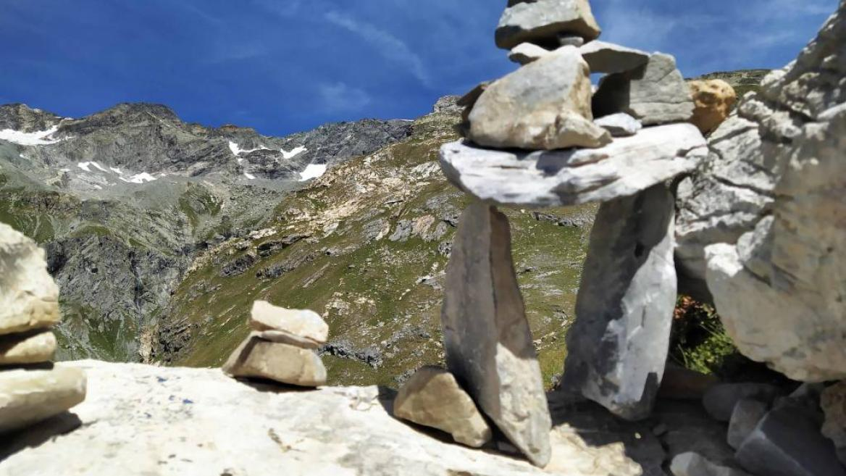

Champagnie-en-Vanoise :
Parc de la Vanoise N°9

Slide 2
Champagny-en-Vanoise est une commune française située dans le département de la Savoie, en région Auvergne-Rhône-Alpes. La commune compte sur son territoire la station de sports d'hiver Champagny, qui fait partie des stations-villages de La Plagne et de son grand domaine skiable Grande Plagne.

Slide 3
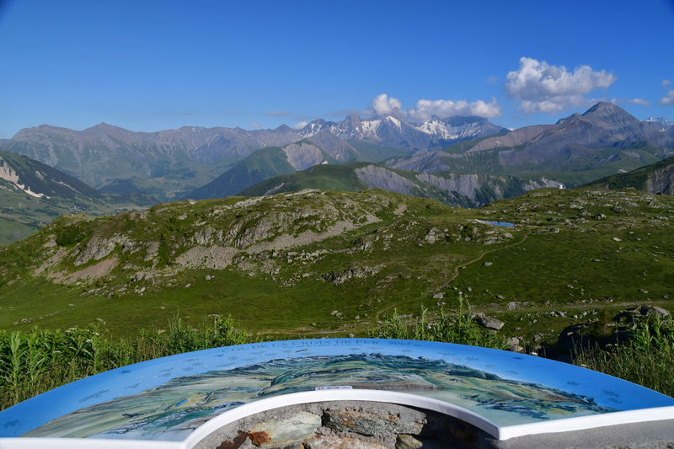
Le Col de la Croix de Fer

Slide 4
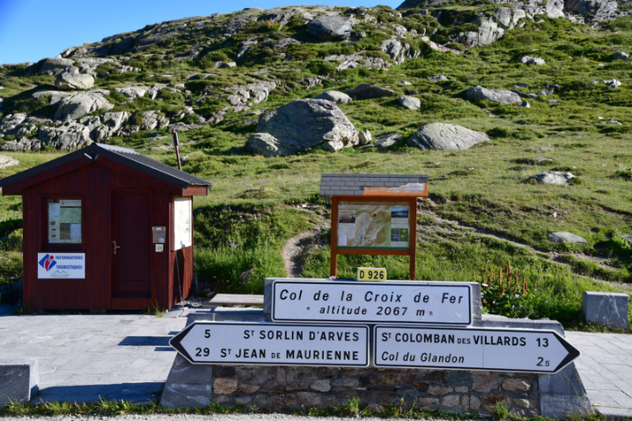

Slide 5
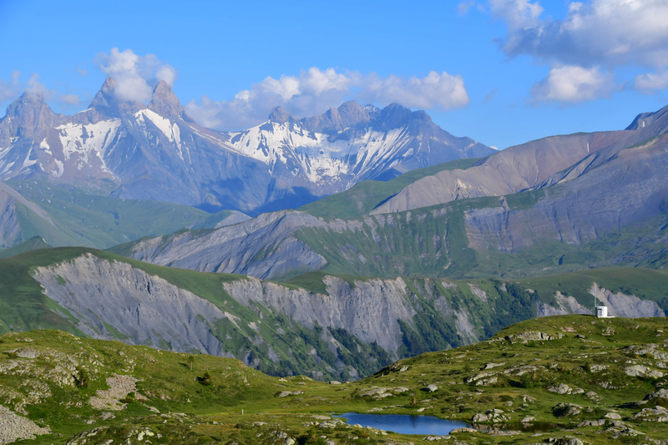

Slide 6
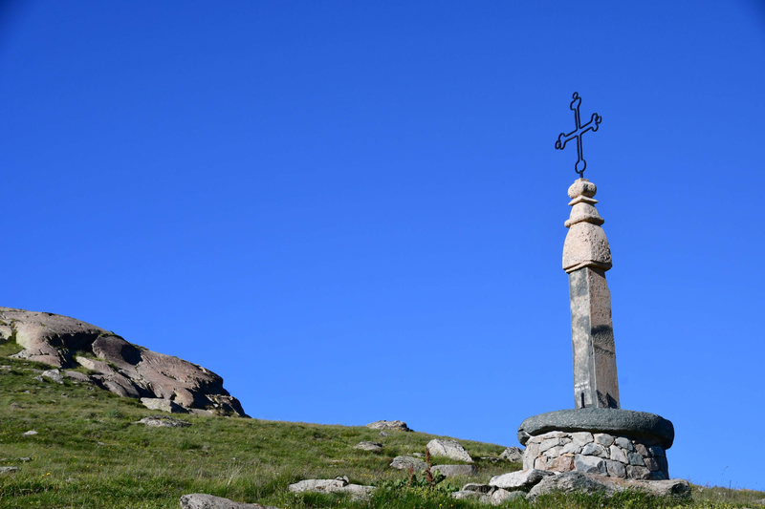

Slide 7
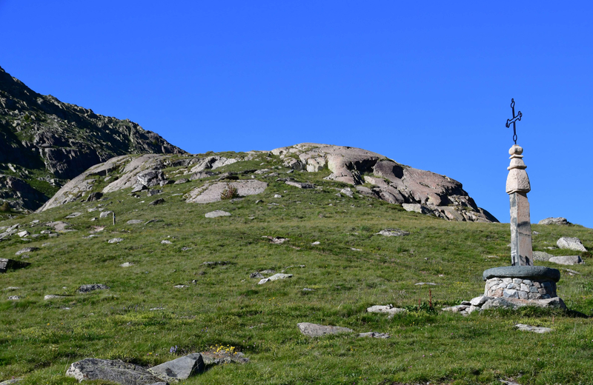

Slide 8
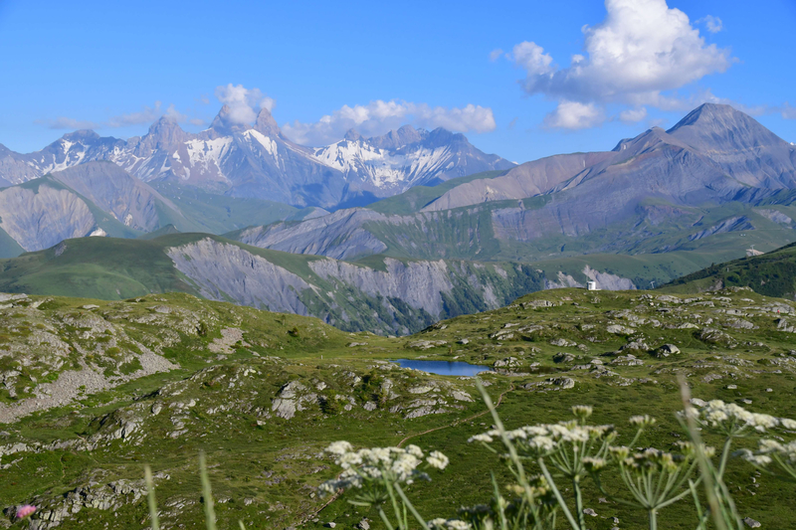

Slide 9
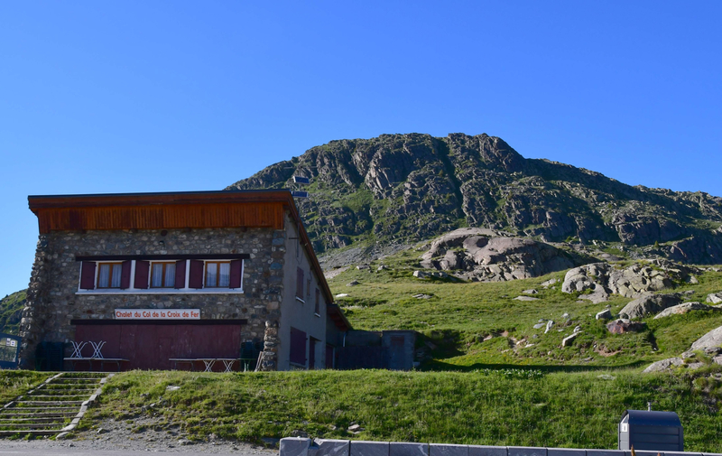

Slide 10
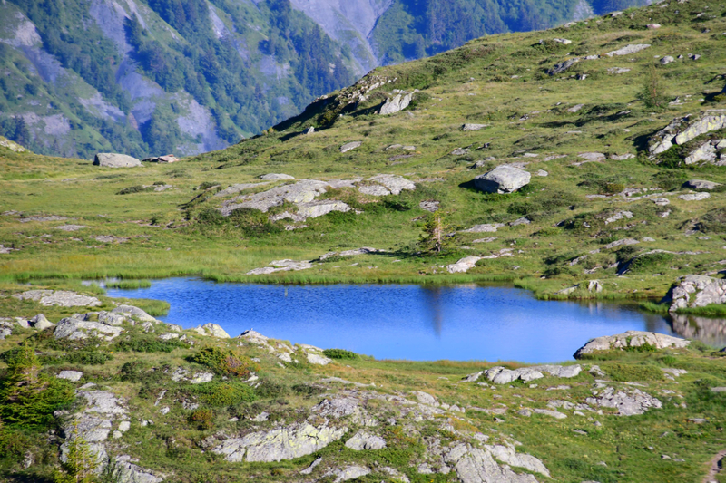

Slide 11
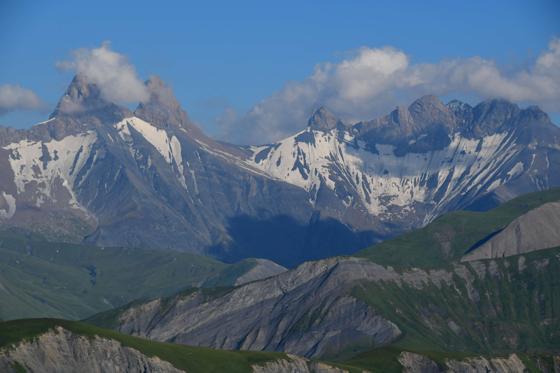

Slide 12
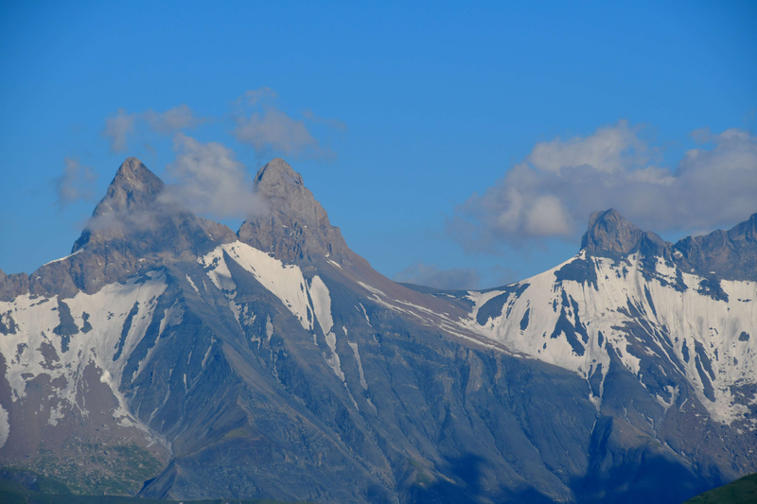

Slide 13
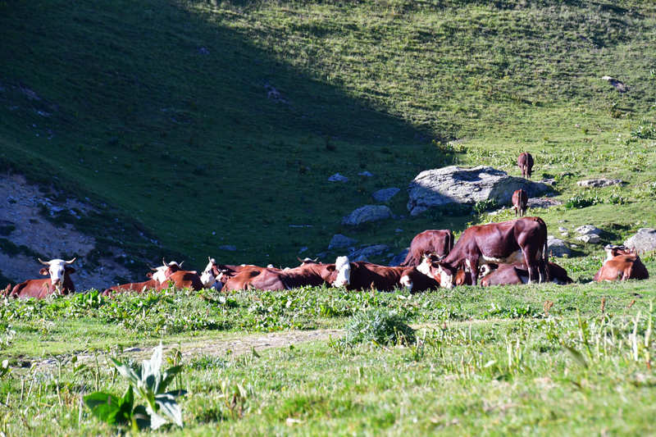

Slide 14
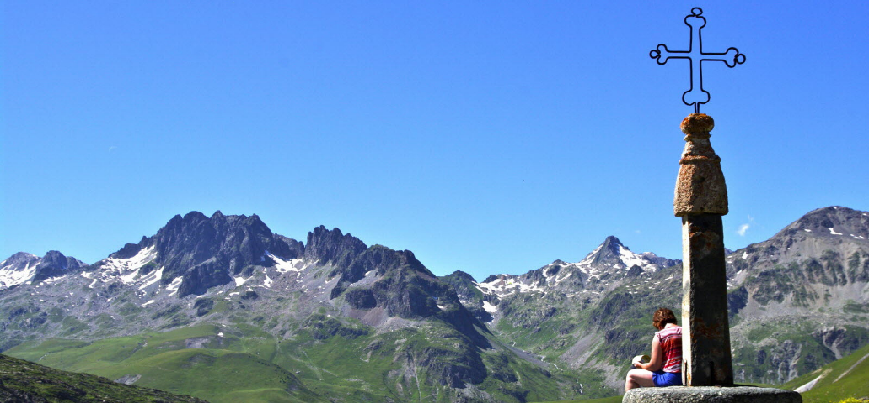

Slide 15
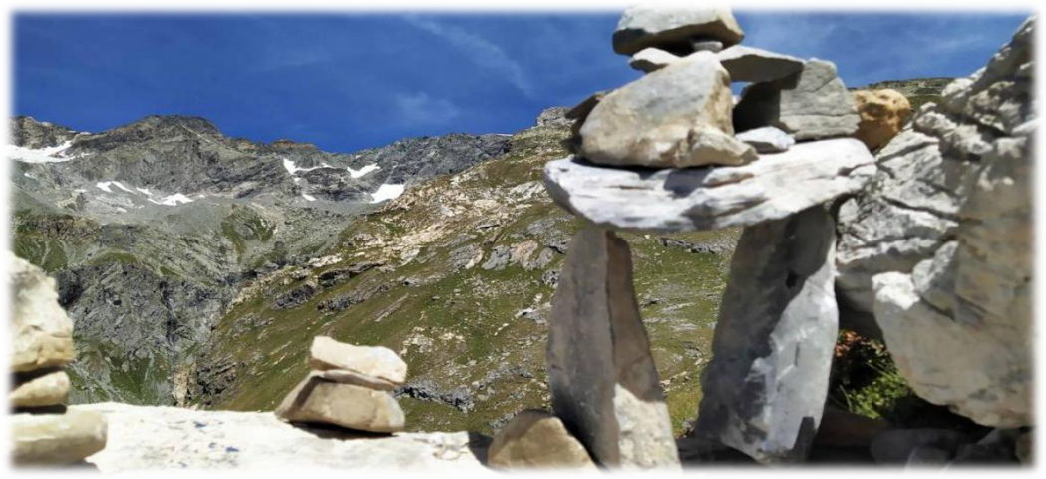
C’était
Champagnie-en-Vanoise :
Parc de la Vanoise

